Slide 1
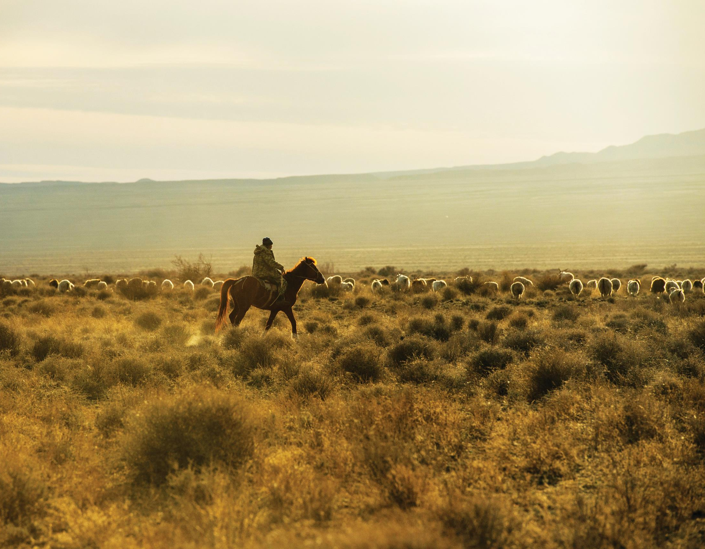


2026年7月
中亚三国
哈萨克、吉尔吉斯、塔吉克
Notes:
今天我们要一起走进中亚五国之中的三个国家：哈萨克、吉尔吉斯与塔吉克。
在听到这几个国家的名字时，我们脑海中或许会浮现出苍茫的丝绸之路和无垠的草原，
但生活在这片土地上的人们，如今正经历着“沉默”、“忍耐”与“不能抗议”的挣扎。

Slide 2
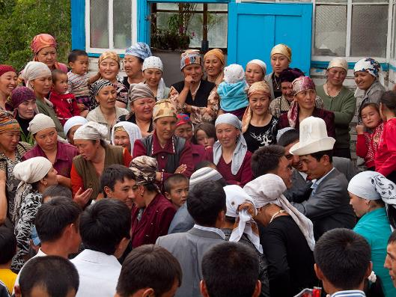

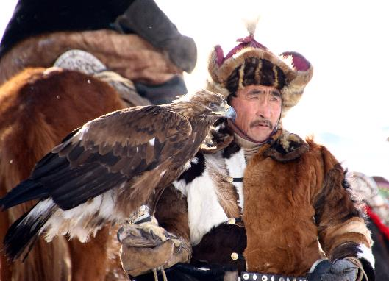
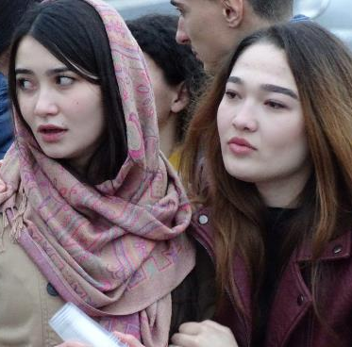
生态与生活的共生
19世纪前，中亚人民身份由生活方式和宗教决定。
牧民（哈萨克，吉尔吉斯）与农民（塔吉克）
互通有无，形成彼此依赖的社群世界。
苏联的划界重塑
20世纪苏联强行推动民族建构，利用方言拆散部族，
将模煳流动的身分固定为行政国籍。
独立后的边境困局
苏联解体，各国独立，土地被强行切割，冲突频发。
历史殖民的阴影
如今中亚三国依旧活在苏联殖民的阴影下。
各国走上不同道路，背负着不同的重担。
Notes:
1. 生态与生活的共生
19世纪前的中亚社会，人们没有强烈的“民族”概念。
如果你问一个撒马尔罕人“你是谁”，他会告诉你他是穆斯林、是城裡人、或者他是牧民或农民。
那时候，哈萨克、吉尔吉斯等游牧族群，与塔吉克、乌兹别克等定居农耕族群，
在天山与盆地之间形成了一个互通有无、深度依赖的流动世界，如果没有彼此的贸易，谁都无法独自生存。
2. 苏联的划界重塑
20世纪苏联的到来，强行重塑了这一切。
苏联按照欧洲的民族主义定义，利用细微的方言发音，强行拆散了原本共生的部族，将流动的身分固化为行政国籍。
更关键的是，苏联在划界时采取了“交叉切割”的策略，在各国境内留下了复杂的飞地。
3. 独立后的边境困局
1991年各国独立、边界变成国界后，原本一体的经济系统瞬间支离破碎，像三国交界处的费尔干纳盆地，
百姓面临着“耕田得去乌兹别克、灌溉依赖吉尔吉斯、货运得过塔吉克关口”的荒诞困局，至今冲突不断。
4. 历史殖民的阴影
时至今日，游牧生活已经逝去，曾经作为社会秩序的民族文化，如今已沦为舞台上的点缀与表演，不再是人们生活真实的内核。
独立后的中亚三国走上了截然不同的艰难道路：
哈萨克在高度集权下顺从沉默，吉尔吉斯在频繁的政变与革命中动荡循环，塔吉克则至今背负着内战的创伤。

Slide 3
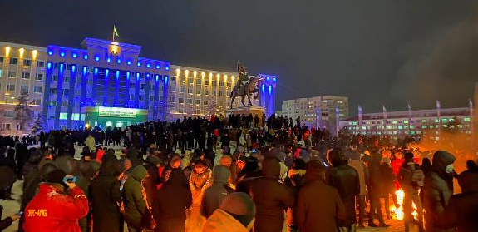
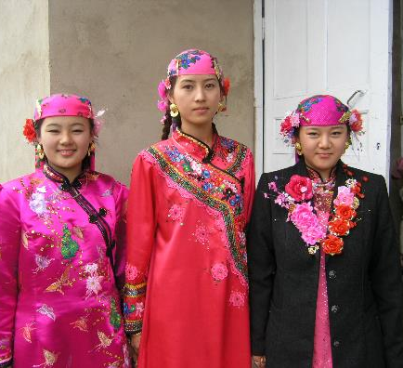
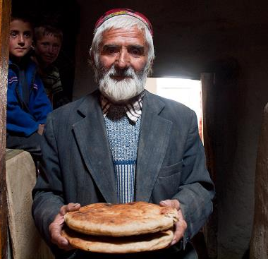
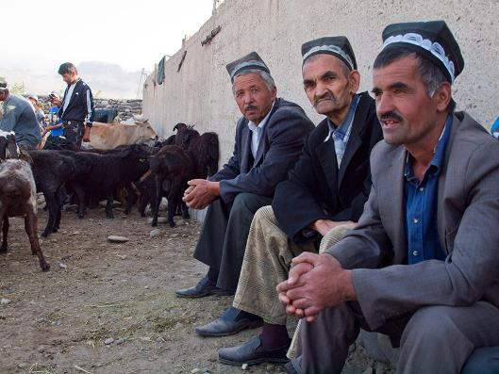
代祷方向
Prayer Guides
走出历史殖民的创伤
求主医治民族划界、
集权统治与内战留下的集体创伤
边境资源共享与平安
祷告中亚边境百姓的生活免受冲突之苦，求主顾念他们的生机与安全
打破沉默与动荡的福音契机
求主的真理释放沉默、忍耐的人民，
圣灵安慰动荡社会中疲惫的心
Notes:
1. 走出历史殖民的创伤阴影
求主医治这片土地因强行依民族划界、集权统治与内战留下的集体创伤。
让面临身份认同挣扎的中亚人民，在寻找出路的讨论中，能认识并归回神国儿女的身份。
2. 边境的资源共享与平安
特别为生活在高度交错、飞地复杂的中亚边境百姓祷告。
求主赐下和平的智慧，让各国边民在面对灌溉、耕作、货运等日常生活往来时免受冲突之苦，顾念他们的生计与安全。
3. 打破沉默与动荡循环的福音契机
求主的真理与大能释放活在“沉默”、“忍耐”与“不能抗议“之中的哈萨克与塔吉克人民，
也为处于政权更迭循环中的吉尔吉斯带来属天的秩序与安稳，让福音的种子在压抑或疲惫的心灵中扎根。

Slide 4
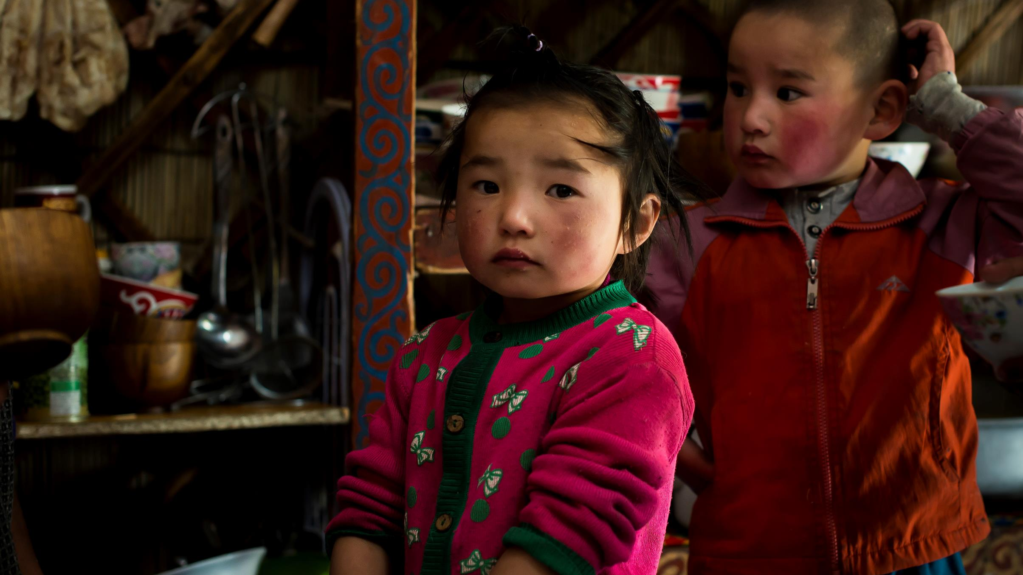
让我们同心为中亚三国祷告

Slide 5

亲爱的天父，我们看到殖民历史在中亚土地上留下的伤痕。
我们祈求主的怜悯和真光临到活在集权中忍耐的哈萨克，
在动荡中疲惫的吉尔吉斯和生活在内战阴影的塔吉克。
求主让他们领受那超越国界的身份，认识祢是爱他们的阿爸天父，
藉着耶稣基督的宝血，洗净一切的罪，得着属天的自由！
求主顾念因生计频繁穿梭于国家边界的人民，赐下和平稳定的环境。
求主差派福音工人安慰、鼓励疲惫的心，
求圣灵抹去殖民历史留下的不安和迷惘，
让耶和华成为他们生命中不可动摇的磐石！
奉主耶稣基督的名求，阿们。

Slide 6
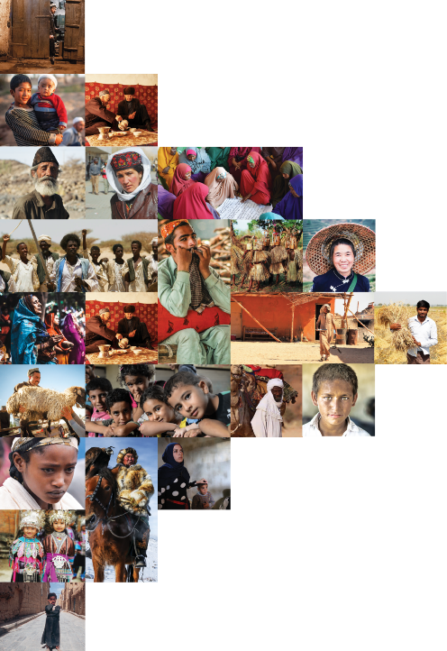
不再是個人的禱告，我們開始一起祈禱。
30分鐘，生活再忙碌的人都能找到時間參與。

Slide 7



Slide 8



